Slide 1
Plataforma de Seguimiento
de Rehabilitación
Master de Desarrollo con IA – Big School
Memoria del Proyecto Final de Master
Julio 2026 – Jose A Pelaez

Slide 2
1
Objetivo de la aplicación
https://ftm-followup-checkup.duckdns.org/
Es una plataforma de seguimiento de programas de rehabilitación .
En este caso concreto Logopedia: recuperación de habla
Busca mostrar cómo evoluciona un paciente dentro del programa que le proporciona su médico rehabilitador a lo largo del tiempo.
Un cuaderno de ejercicios digital:
El paciente graba cada ejercicio y el profesional ve ese historial convertido en métricas y gráficas de progreso para su evaluación.
¿Cuál es el objetivo?
No es solo un repositorio de grabaciones, sino una herramienta para analizar el progreso hacia un objetivo clínico.

Slide 3
2
¿Qué problema resuelve?
Hoy en día, los seguimientos generan mucha documentación, a menudo dispersa y difícil de consolidar.
En consecuencia, el resultado es poco comprensible.
La aplicación aborda dos problemas principalmente:
Problema | Cómo lo resuelve
Registros dispersos | Mediante un repositorio único con el historial de ejercicios a realizar por cada paciente.
Progreso difícil de medir | Convierte cada grabación en métricas objetivas y las compara contra las pautas del ejercicio.
¿Cuál es el resultado?
El profesional muestra datos objetivos
“¿El paciente está mejorando según lo esperado?"

Slide 4
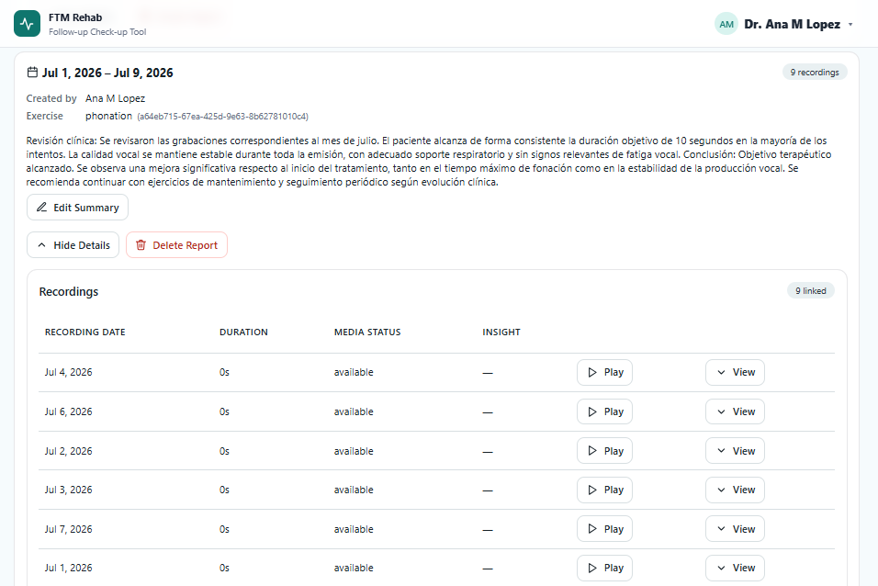
2
¿Qué problema resuelve?

Slide 5
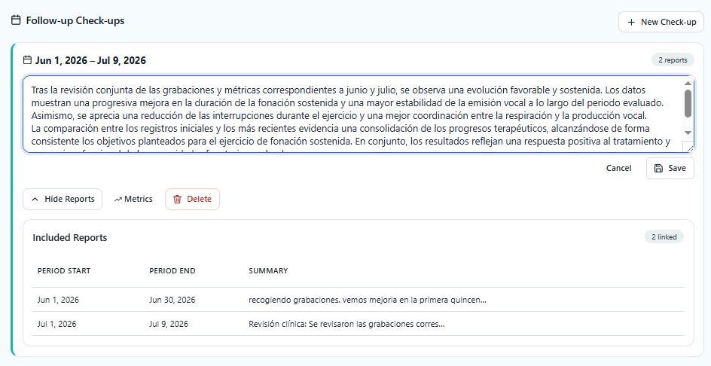
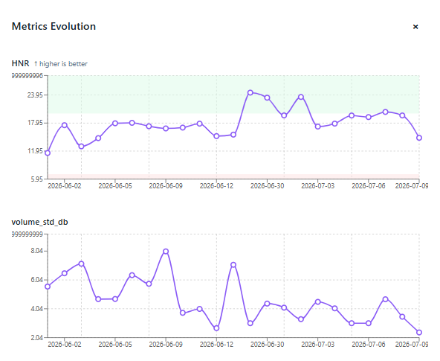
2
¿Qué problema resuelve?

Slide 6
3
Arquitectura
Keycloak (Auth/Auth)
|
UI <--> BFF <--> Base de datos
| (normas,
graba | reportes)
v ^
S3 Storage | metricas
| |
v |
Worker ----------+
(metricas)
Componente | Responsabilidad
Keycloak | Auth/Auth por rol (técnico, médico, paciente).
UI + BFF | Interfaz y su Backend For Frontend.
S3 Storage | Almacena las grabaciones.
Worker | Calcula métricas (asíncrono).
Base de datos | Resultados, normas, reportes, seguimiento.
¿Cuál es la idea principal?
La grabación se guarda en S3, el Worker la procesa fuera de línea (no bloquea al usuario) y los resultados viven en la BBDD junto a las normas para poder comparar.

Slide 7
4
¿Cómo funciona? Happy path
# | Actor | Acción
1 | Técnico | Registra en la API el cálculo de métricas y genera las pautas en BBDD.
2 | Médico | Diagnostica y define el programa de rehabilitación (ejercicios en BBDD).
3 | Paciente | Consiente en la 1ª grabación, sube o elimina grabaciones y pide al Worker el análisis de métricas.
4 | Médico | Genera un reporte por ejercicio, escucha grabaciones y añade observaciones.
5 | Médico | Genera el seguimiento por programa (1:n ejercicios) con gráficas métrica frente a las pautas.
Reporte vs. seguimiento
Se genera un reporte por cada ejercicio de rehabilitación en un periodo de tiempo pautado por médico.
En adición, el seguimiento se genera por cada programa de rehabilitación y como resultado agrega los reportes de los ejercicios que lo componen.
Como resultado, las métricas y observaciones del médico se muestran en ambos.

Slide 8
4.1
Condicionantes de GDPR implementados
Las grabaciones de voz son datos de categoría especial (biométricos). El cumplimiento del GDPR es un requisito, no un extra. Cada condicionante enlaza a su artículo.
Condicionante (artículo GDPR) | ¿Cómo se ha implementado?
Consentimiento explícito (Art. 9.2a) | Consentimiento en la 1ª grabación, sin él no se registran ejercicios.
Anonimización / seudonimización (Art. 4.5 · 32) | Mapa disociado paciente↔pseudónimo + national_id cifrado con Fernet.
Control de acceso por rol (Art. 32) | Keycloak restringe el acceso por rol (mínimo privilegio).
Restricción por usuario · RLS (Art. 32) | Row-Level Security en Postgres: cada usuario solo ve sus filas (no solo en la API).
Registro de auditoría (Art. 5.2) | AuditMiddleware registra quién/qué/cuándo en audit.event_log, solo el admin lo lee.
Hosting solo en Europa (Art. 44-46) | Despliegue cloud restringido a proveedores y regiones europeas (EEE).

Slide 9
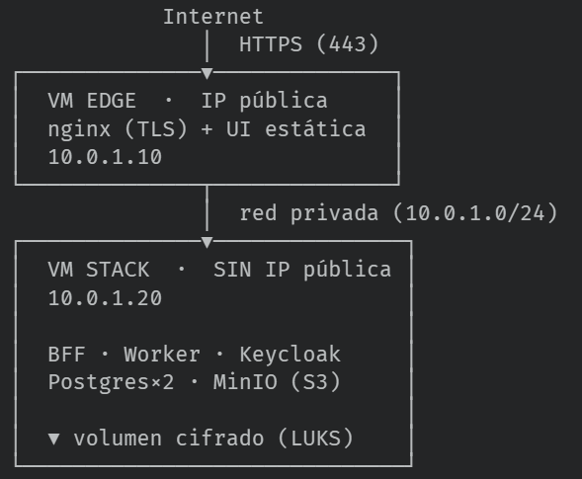
5
Despliegue
Entorno | Herramienta
Local | Docker (contenedores)
Cloud | Terraform (IaC, Hetzner Núremberg, sólo Europa por GDPR)
Control | ¿Cómo se ha implementado?
Defensa en profundidad | Sin IP pública y además firewall: 8000/8080/9000 sólo desde 10.0.1.10/32. Las dos capas deben fallar a la vez.
Secretos | 19 credenciales (incl. passphrase LUKS) cifradas con SOPS/age. Se descifran en RAM, nunca a disco.
Tres capas Terraform | persistent (datos, IP) · edge (siempre activa) · stack (efímera). Destruir la aplicación sin perder los datos.

Slide 10
6
¿Cómo se ha implementado?
SDD (Spec-Driven Development): primero la especificación, después el código. La especificación evolucionó en dos fases:
Especificación inicial: documento madre SDD v1.9 (alcance y casos de uso).
Iteración por verticales: implementación de cada caso de uso (UC-1…15) como vertical slice vía OpenSpec y skills SDD de GentlemanProgramming.
Auditoria: se han realizado 2 auditorias de código (+1 de infraestructura) cubriendo OWASP-10 y aspectos de arquitectura
Aspecto | ¿Dónde se documenta?
Especificación inicial (SDD v1.9) | doc/sdd/FTM_SDD_1_9.md
Especificación iterada (specs · design · tasks) | openspec/
Decisiones de arquitectura (ADR) | doc/architecture
Modelo de datos | doc/bbdd
UI (v0) · Skills IA GentlemanProgramming (GPT + Claude) | openspec/
Auditoria de seguridad y código (GTP y Claude) | doc/audit

Slide 11
6
Verificación de seguridad (OWASP Top 10)
El sistema se auditó 2 veces: primera auditoria OWASP, Arquitectura y RGPD y segunda OWASP Top 10 en web, API, Terraform y despliegue. Ejemplos de hallazgos:
Hallazgo (OWASP) | Detectado | Cerrado
A01 Control de acceso | BOLA explotado en Postgres real: un médico ajeno leyó (200) y modificó (204) informes y grabaciones de voz de pacientes de otro médico. | Verificación de propiedad por objeto + 224 líneas de test de aislamiento. Hallado en segunda auditoria (revisión)
A03 Dependencias | Sin escaneo de vulnerabilidades; dependencias sin fijar. | SCA en CI → 4 CVEs reales: 2 cerrados, 1 actualizado, 1 sin fix documentado y aceptado.
A04 Frontera IA | El aislamiento identidad↔métricas dependía de la disciplina del código. | Rol ftm_ai con RLS: sólo ve métricas seudonimizadas. La BD lo impide, no el código.
A09 Auditoría | Sólo se registraban escrituras: una lectura indebida no dejaba rastro. | Auditoría de lecturas + accesos denegados (detecta sondeo).
A05 Configuración | /docs y /openapi.json abiertos en producción. Consola de Keycloak accesible desde internet. | Desactivados en prod. Consola retirada del proxy público; admin sólo por red privada.
A07 Autenticación | El aud del token no se validaba: cualquier token del realm entraba a la API clínica. Algoritmo tomado del propio token. | Audience mapper en Keycloak + verify_aud. RS256 fijo. Re-verificado con token real.
Idea clave: un control que no se puede eludir aunque el código falle (RLS, roles de BD) es más fuerte que uno que depende de recordar aplicarlo. La frontera pasó del papel al motor de base de datos.

Slide 12
7
Extensiones del caso de uso
El mismo patrón sirve para cualquier ámbito donde haya que analizar audio o vídeo y seguir un progreso en el tiempo.
Aplica a fines pedagógicos o de estudio.
Dominio pedagógico / estudio | ¿Qué se sigue?
Lectura | Progreso técnicas de lectura en el tiempo.
Escritura | Progreso en técnicas de escritura y expresion.
Exposición oral | Evaluación de exposiciones (lenguaje corporal, no verbal…)
Interpretación musical | Evaluacion de técnicas de interpretación. Corrección de ritmo, entoncacion…
El patrón se repite
Grabar → Extraer métricas → Comparar con una pauta → Visualizar el progreso.
Cambia el dominio, no la arquitectura.

Slide 13
A
Anexo
Mejoras diseñadas o previstas pero no implementadas en la versión actual
Se separan con el objetivo de no confundir el trabajo entregado frente a la mejora pendiente.
Mejora | Estado actual
Interacción con LLM (asistencia por IA) | Diseñada y armada. Tabla ai_insight + frontera v_ai_payload listas; falta conectar con servicio LLM.
Cifrado Fernet respaldado por KMS | Pendiente. Hoy la clave va por variable de entorno; en prod debe gestionarse con KMS.
S3 como recurso externo gestionado | Pendiente (condicionado por MVP). Hoy autohospedado; el objetivo lo externaliza.
Derecho al olvido (Art. 17 GDPR) | Diseñado, no implementado. Esquema con is_deleted (UC-13) y borrado del mapa; falta el flujo de supresión.
Consentimiento firmado | Consentimiento registrado, no firmado con firma digital (CERES,…)
Base de ingeniería
Cada mejora tiene una base asentada en el diseño actual. No son ideas sueltas, sino la evolución natural de decisiones ya tomadas.

Slide 14
A
Anexo
MVP vs. arquitectura objetivo (resiliencia y escalabilidad)
MVP: todo autohospedado tras un nginx y una red privada, en DOS nodos.
Arquitectura objetivo: • S3 → almacenamiento gestionado externo. • Postgres → servicio gestionado con réplicas y backups. • UI-BFF → varias instancias tras balanceador (escala horizontal). • Worker → autoescalable según la cola de análisis. • Keycloak → alta disponibilidad / IdP gestionado (su caída bloquea el acceso).
El nginx y el host son hoy únicos puntos de fallo. Pasar de de nodos a componentes distribuidos con redundancia y balanceo.

Slide 15
GRACIAS POR LA ATENCION
Agradecimientos:
Francisco Pelaez (Paciente)
Remedios Calderon (Terapeuta)
Ana Mª Lopez (Idea original)
Master de Desarrollo con IA – Big School
Memoria del Proyecto Final de Master
Julio 2026 – Jose A Pelaez

